Slide 1
СРПСКИ ЈЕЗИК

Slide 2
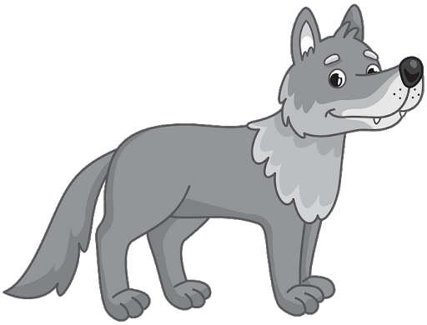
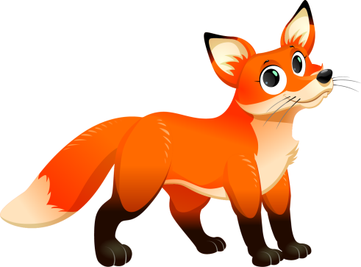
Лисичица сестрица и вук
Српска народна прича

Slide 3
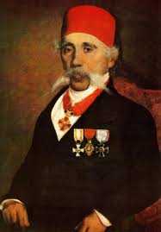
Већину народих прича и пјесама, које данас читамо сакупљао је Вук Стефановић Караџић.
Васпитавала су се дјеца, учила су шта смију радити, а шта не.
Народне приче
Њима припадају бајке, басне, приповијетке и разне друге врсте прича.

Slide 4
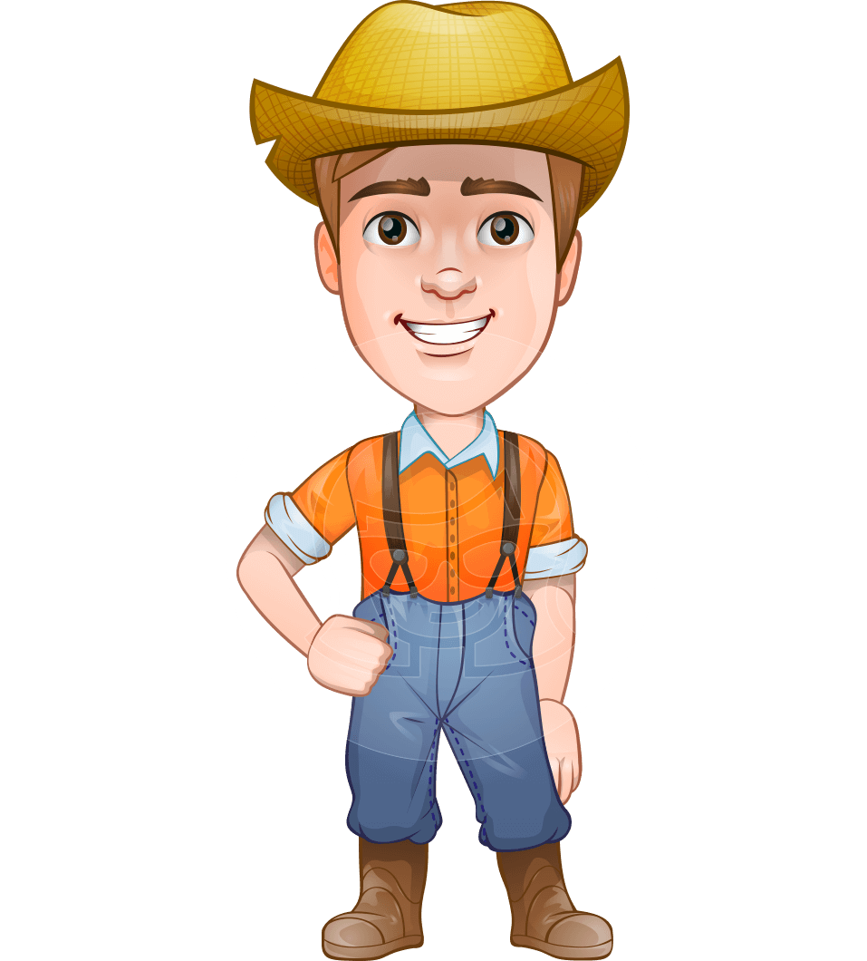
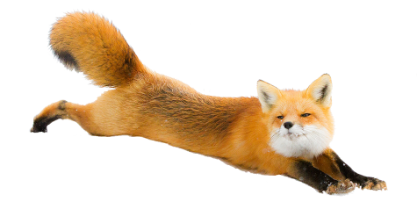
Трчи лија, кад – путем сељак тјера товар рибе. Пријело се лији рибице, затрчи се напријед и легне колико је дуга насред пута, као мртва. Приђе јој сељак, додирне је бичем, а она ни да мрдне. - Што ће бити жени оковратник за бунду! – рекне сељак, узме лисицу, метне је у санке, а он пође испред њих. А лија прогризе врећу с рибом и почне једну по једну, рибицу по рибицу, да избацује из санки. Избаци сву рибу – па се изгуби. Послије покупи рибице на гомилу и почне да их једе.

Slide 5
Приђе јој потом вук. - Здраво, лијо! - Здраво, вујо! - Рибице ми дај! - Сам је нахватај! - Не умијем то ја. - Научићу те онда. - Научи лијо!
- Добро, вујо. Иди ти на ријеку, спусти реп у просјек на леду, сједи и понављај: Хватај се, рибице, велика и мала; хватај се, рибице, велика и мала! Послије извади из просјека реп – па ћеш видјети колико се риба нахватало.

Slide 6
Сиђе вук на ријеку, спусти реп у просјек и стане чекати. А лисица поједе сву рибицу, па и она дође на ријеку. А мраз све јаче и јаче стеже. Вучји реп се тако заледи. - Лија викне: - Вуци! Вук повуче, али ништа не вриједи. Погледа вук наоколо, хтједе лисицу у помоћ да зове, а од ње ни трага ни гласа. Побјегла.

Slide 7
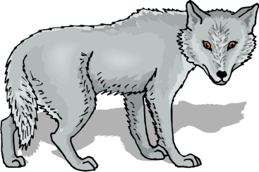
- Толико се рибе нахватало – помисли вук – не да ми се извадити! Читаву ноћ је провео покушавајући да извуче реп. Сване и зора. Дођу жене на просјек на воду, опазе вука, па нададну дреку: - Вук! Вук! Удрите га, удрите! Дотрче и почну га млатити: ко обрамницом, ко ведром, ко чиме стигне. Вук се трзао, трзао, откине себи реп, побјеже главом без обзира. - Добро, лијо – помисли – вратићу ти мило за драго! А лија утом поново огладни, па стане гледати шта би још украла.

Slide 8
Увуче се у кућу гдје је сељанка палачинке правила, па упадне у лонац с тијестом, сва се умаже, па бјежʼ! А вук пред њу. - Зар се онако учи? Свег су ме испребијали. Реп откинули. - Е, мој вујо – на то ће лија – теби су реп откинули, а мени главу разбили. Теби крв тече, мени мозак цури, једва се мичем... - И то је истина – вели вук – гдје чеш сирота таква, него узјаши ме, па ћу те ја однијети.

Slide 9
Лисица му се попне на леђа, а вук је понесе. Јаше тако лија вују и тихо одбројава: - Болан здрава носи, болан здрава носи! - Шта то збориш, лијице? – упитаће вук. - Ја, вујо, велим: болан болна носи. - Тако је, лијице, тако. Донесе вук лију пред њену јазбину. Скочи она, сакрије се у јаму, па се онда стане вуку смијати и подсмијавати.

Slide 10
Непознате ријечи и изрази
нададну се у дреку
- почеле су викати,
обрамница
- Дрвена мотка која има куке на крајевима и служи за пренос терета,
болан здрава носи
- болестан носи здравог,
збори
- говори.

Slide 11
РАЗГОВОР О ПРИЧИ
5. Шта мислите, да ли су сељанке спасиле вука?
1. Ко се све спомиње у овој причи?
6. Шта се лисици десило док је крала палачинке?
2. Како је лија преварила сељака и шта је од њега узела?
7. Да ли је вук повјеровао лисици да јој је разбијена глава, којим његовим поступком то закључујеш?
3. Кад је вук тражио рибу од лисице шта му је она рекла?
4. Коју особину је показала лисица, а коју вук дајући му овај савјет?
8. Какав савјет би ти дао вуку, како да се понаша према лисици?

Slide 12
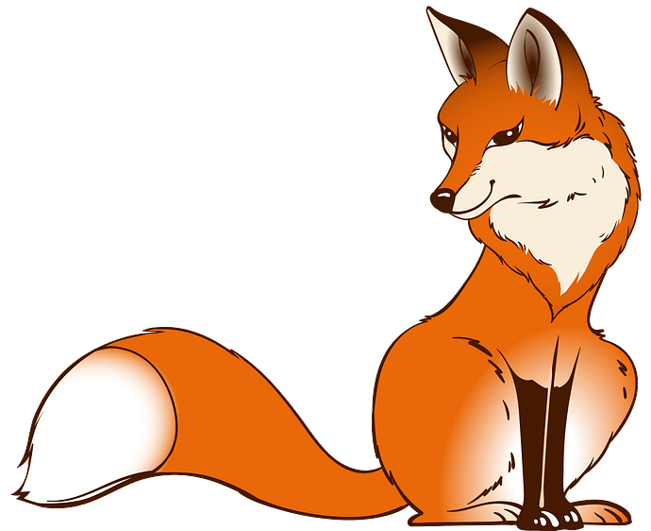
О ликовима...
мудра,
сналажљива,
лукава,
вјешта,
окретна,
спретна.
наиван,
брзоплет,
храбар,
одлучан ,
заштитник.

Slide 13
ЗАДАТАК ЗА САМОСТАЛАН РАД
Научите изражајно да читате причу.

